Slide 1
بنام خدا

Slide 2
مهاجرت در بسته بندی های پلیمری

Slide 3
مقدمه
مواد شیمیایی مختلفی خواسته یا نا خواسته به منابع غذایی ما افزوده می شود.
انسان از طریق سیستم گوارشی، تنفسی و پوست در معرض این آلوده کننده هاست.
مشکلات پایش
جهت پایش خطر
          تخمین میزان مهاجرت
          میزان سمیت مواد مهاجر
          میزان در معرض قرار گیری

Slide 4
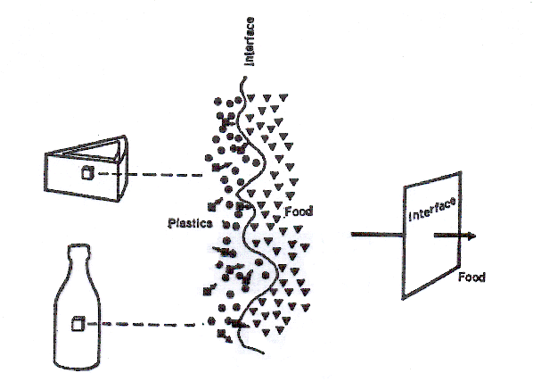
پایش خطر
تخمین میزان مهاجرت
  نوع ماده غذایی
  نوع ماده بسته بندی
  ماده مهاجر
  شرایط نگهداری
  ...
میزان سمیت مواد مهاجر
  مطالعات توکسیکولوژی و تغذیه ای (0-9)

Slide 5
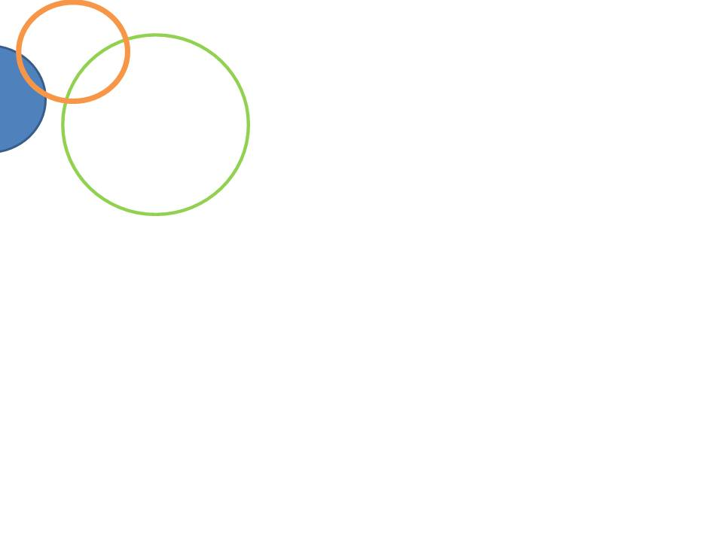


پایش خطر
میزان در معرض قرار گیری

Slide 6
مهاجرت
واژه مهاجرت به معنی فرآیند انتقال جرم از مواد بسته‌بندی به محتویات آن می‌باشد.
در پدیده مهاجرت خواص مکانیکی و نفوذپذیری بسته‌بندی تغییر زیادی نمی‌کند.
پدیده استخراج
اهمیت مهاجرت
  تغییرات نامطلوب چشایی محصول
  سلامت مصرف کننده (پایش خطر)
ترکیباتی که در پلیمرهای بسته بندی امکان مهاجرت دارند:
  مونومرها و الیگومرها ( طبق استانداردها مقدار مونومرهای باقیمانده نباید از 0/1 بیشتر باشد.)
  حلال ها
  ناخالصی های موجود در بسته بندی (ترکیبات غیر پلاستیکی، افزودنی ها)
  مواد مهاجر می توانند مواد حاصل از برهمکنش ها نیز باشند.

Slide 7
            مهاجرت از بین منافذ و سایر فواصل بین مولکولی پلیمر انجام می شود(تعداد و اندازه فواصل)
عوامل موثر بر مهاجرت:
          خصوصیات رئولوژیکی ماده غذایی و پلیمر
          ویژگیهای شیمیایی ماده غذایی و پلیمر
            چگالی، بلورینگی، میزان اتصالات عرضی، شاخه ای بودن پلیمر
          عوامل فیزیکی (دما، زمان، سطح تماس)
میزان مهاجرت مواد با افزایش وزن مولکولی آنها کاهش می‌یابد
از آنجاییکه اکثر پلاستیک‌ها بنیان چربی‌دوست دارند مهاجرت به شدت با افزایش چربی، افزایش می‌یابد.

Slide 8
بطور کلی موادی که وزن مولکولی کمتر از 1000 دالتون دارند برای سلامت مخاطره آمیزند.
پلیمرهای سنتزی وزنی بین 5000 تا 1 میلیون دالتون دارند.

Slide 9
شاخص های مهاجرت
مهاجرت بر پایه پدیده انتشار است
دو شاخص مهم
    ضریب توزیع(k)
    ضریب انتشار(D)

Slide 10
ضریب توزیع/ تقسیم (k)
متاثر از قطبیت ماده مهاجر و دوبستر است
ضریب توزیع از تقسیم غلظت ماده مهاجر در پلیمر به غلظت ماده مهاجر در ماده غذایی حاصل می شود.(در شرایط پایا/ تعادل)
K=1
غلظت ماده مهاجر در غذا با غلظت آن در پلیمر یکسان است
K>1
یعنی ماده مهاجر بیشتری در داخل پلیمر باقی می ماند
ماده مهاجر بیشتر جذب غذا می گردد
K<1

Slide 11
لیمونن (غیرقطبی) در سیستم LDPE/Water ضریب توزیعی معادل 5000 دارد.
هگزنول (قطبی) در همین سیستم 0/33
ضریب توزیع برای سیستم های مجزا باید اندازه گیری گردد
با استفاده از این ضریب می توان مقدار ماده مهاجرت کرده را محاسبه کنیم
  سطح مشترک، حجم پلیمر و ماده غذایی

Slide 12
ضریب انتشار(D)
انتشار در یک محیط همگن بر این فرض استوار است که سرعت انتقال ماده مهاجر، که از واحد سطح بطور عمودی عبور می کند، تابعی از گرادیان غلظت بین دو بخش بسته بندی است.
D پویایی فرآیند مهاجرت را نشان می دهد
مهمترین متغیرهایی که مهاجرت مواد را کنترل می کنند دما و زمان می باشد.
میزان مهاجرت با جذر زمان رابطه مستقیم دارد.
هر قدر D بزرگتر
زمان رسیدن به تعادل کمتر

Slide 13
معیارهای ارزیابی
SLM (حد مهاجرت ویژه)
  این مهاجرت مربوط به یک یا چند ترکیب شناخته شده در پلیمر است.
  مقادیر SML در دستورالعمل هایی مانند 2002/72/EC قابل دسترسی است.
  مقادیر بر اساس داده های سم شناسی و فرضیات انتقال محاسبه می گردد.
  SML بر حسب وزن ماده مهاجرت کننده در 1 کیلو گرم غذا گزارش می شود.
  TDI در 60 ضرب می شود و با فرض مصرف 1 کیلوگرم از ماده غذایی در روز که با 6 دسی متر مربع از ماده بسته بندی در تماس بوده محاسبه می گردد.
  معمولاً بین 10 تا 20 ppb برای مود خیلی سمی مثل وینیل کلراید، بوتادی ان، آکریلونیتریل و ppm برای مواد کمتر سمی مثل اتیلن دی آمین (12)، 1 اکتن (15)، مونو و دی اتیلن گلایکول (30)

Slide 14
OML
  مربوط به تمام ترکیبات متحرک ماده بسته بندی است که وارد غذا می شود.
  معمولاً 60 میلی گرم مجموع مواد مهاجر در یک کیلوگرم ماده غذایی یا 10 میلی گرم در دسی متر مربع سطح تماس با ماده غذایی
  بطور کلی OM مجموع SM هاست البته با توجه به میزان بالای مواد فرار توصیه می شود که همبستگی بین این دو عدد در نظر گرفته نشود.
QM

Slide 15
روش های ارزیابی مهاجرت
روش های غیر مستقیم (پلیمر)
روش های مستقیم ( ماده غذایی)
روش های نیمه مستقیم(Semidirect)
مدل های ریاضی

Slide 16
روش غیر مستقیم اندازه گیری
Can a given migration limit be exceeded or even reached at all??
What is the most economic way to get a realistic migration value?
  انتقال جرم کامل (worst case)
  تعادل جرم در شرایط پایدار

Slide 17
در روش مستقیم ماده بسته بندی در تماس با غذا در شرایط مشابه شرایط واقعی قرار داده می شود.
  پیچیده بودن سیستم و عدم دقت و حساسیت
  زمانبر بودن
  نتایج حاصل مستقیماً قابل مقایسه با مقادیر مجاز است.
در روش نیمه مستقیم ماده بسته بندی با شبه غذایی که بر همکنش شدیدی با آن دارد قرار داده می شود و مقدار مهاجرت برابر ی بیشتر از مقدار واقعی خواهد بود.

Slide 18
شرایط نیمه مستقیم تشدید شده
دمای بیشتر و زمان کمتر
    Non Polar Polymer + Polar Migrant + Polar Solvent
    =worst case=
    Polar Polymer + Non Polar Migrant+ NonPolar Solvent
مقادیر بدست آمده مستقیماً قابل مقایسه با مقادیر مجازند منتهی اغراق آمیزترند.
10 روز
40 درجه
2 ساعت
70 درجه
1 ساعت
100 درجه
121 درجه
30 دقیقه

Slide 19
توصیه ها
هر نمونه آزمایشی حداقل 4 بار در طول آزمایش بررسی شود.
زمان های توصیه شده برای نمونه های 10 روزه
    2، 24، 96، 240 ساعت
    2، 76 و 240 ساعت
نتایج نشان می دهد برای کلیه نمونه ها در زمان های اولیه بیشترین مقدار مهاجرت صورت گرفته است.

Slide 20
مشکلات مربوط به اندازه گیری مهاجرت
ترکیبات موجود در پلاستیک ممکن است ناشناخته باشند.
جداسازی بسیاری از این مواد از ماتریس پیچیده ای چون غذا مشکل است.
ترکیبات دیگری غیر از ماده مورد نظر ممکن است استخراج شوند و در تجزیه اختلال ایجاد کنند.
شبیه سازی شرایط واقعی تماس به علت تنوع و گستردگی امکان پذیر نیست.
  با توجه به دلایل فوق اغلب از شبه غذا (Simulant) استفاده می کنند.

Slide 21
انتخاب شرایط مناسب آزمون
شبه غذا (Simulant)
ماده ای که در تماس با ماده مورد نظر عملکردی مانند غذا داشته باشد.
در این ارتباط مواد غذایی به 4 دسته تقسیم می شوند:
  غذاهای آبکی
  غذاهای اسیدی
  غذاهای الکلی
  غذاهای چرب
نوع غذا | ترکیب مشابه غذایی
غذاهای آبکی با pH 4/5 یا بیشتر | آب مقطر یا دیونیزه | A
غذاهای آبکی و اسیدی با pH کمتر از 4/5 | اسید استیک 3% (v/v) | B
غذاهای آبکی الکلی | اتانول 10 % (v/v) | C
چربی ها و روغن ها | روغن زیتون | D

Slide 22
انتخاب شرایط مناسب آزمون
Modified PolyPhenylene Oxide
متخلخل- قدرت جذب بالا، وزن مولکولی و پایدای حرارتی بالا
در جایی که استفاده از روغن زیتون مشکلاتی در آزمون ایجاد می کند می توان از تری گلیسریدهای سنتزی، اتانول 95%، ایزواکتان، و MPPO (Tenax) برای دماهای بالا (بیشتر از 100) استفاده کنیم.
تناکس برای موادخشک در دمای معمولی نیز استفاده می شود.
برای شیر و محصولات لبنی اتانول 50% توصیه می شود.
معمولاً آزمایشات را با چند شبه غذا انجام می دهند و بالاترین میزان مهاجرت را با حدود مجاز مقایسه می کنند.
اگر از یک پلیمر برای تمامی موادغذایی بخواهیم استفاده کنیم از شبه غذا B، C و D استفاده می کنیم.

Slide 23
انتخاب شرایط مناسب آزمون
با همین توجیه می توان سخت گیرانه ترین شرایط را در نظر گرفت به عنوان مثال برای بررسی SM یک ماده لیپوفیل D را انتخاب می کنیم.
برای آزمایشات تشدید شده در دمای بالا نیز از تناکس استفاده می کنیم.
Al Nafouri و Franz (1999) مهاجرت از PP را در دمای 121 درجه به روغن، تناکس، ایزواکتان و اتانول 95% بررسی کردند. اتانول کمترین و تناکس بیشترین میزان مهاجرت را نشان دادند.
تناکس برای اندازه گیری مواد فرار نیز مناسب است.
FDA استفاده از اتانول 50% را به عنوان شبه غذا برای PS، PET و PVC سخت توصیه می کند.

Slide 24
انتخاب شرایط مناسب آزمون
شرایط دما و زمان
شرایط دما و زمان براساس استفاده نهایی ماده بسته بندی (FCM) انتخاب می شود.
اگر در شرایط دما و زمان مختلفی قرار بگیرد به عنوان مثال در هوای معمولی و یخچال، شرایط سخت تر در نظر گرفته می شود.
در شرایطی که مرحله حرارت دهی داشته باشیم مثل پرکردن گرم یا استریلیزاسیون و سپس نگهداری دراز مدت شرایط ترکیبی در نظر گرفته می شود
30 دقیقه در 121 درجه و 10 روز در 40 درجه
اگر در پرکردن گرم دما از 85 درجه بالاتر نرود از 10 روز در 40 درجه (FDA برای پر کردن بالای 66 درجه 2 ساعت در 70 درجه + 10 روز در 40 یا 30 دقیقه در 100 درجه + 10 روز در 40 را توصیه می کند.

Slide 25
انتخاب شرایط مناسب آزمون
بطور کلی شرایط آزمون 4 ساعت در 100 درجه برای مواد غذایی مائی و 2 ساعت در 175 درجه برای موادغذایی روغنی، سخت گیرانه ترین شرایطی است که می توان اعمال کرد.
دماهای بیشتر باعث تجزیه پلیمر می گردد.
بهترین حالت بررسی رفتار کینتیکی ماده مهاجرت کننده است تا پیشگویی مهاجرت را در شرایط مختلف آسان سازد.

Slide 26
انتخاب شرایط مناسب آزمون
نسبت سطح به حجم
بطور قراردادی نسبت سطح به حجم را dm²/kg 6 یا dm2/kg 6/54 (FDA) در نظر می گیرند.
K خیلی بالا یا خیلی پایین وابسته به نسبت سطح به حجم نیست
نرم کننده diethylhexyl adipate بطور کامل بوسیله شبه غذای روغنی از PVC استخراج می شود ولی در ارتباط با آب می بایست بررسی گردد.
معمولا نرم افزارهایی وجود دارند که با مدلسازی مقادیر را پیشگویی می کنند.

Slide 27
انتخاب شرایط مناسب آزمون
میزان تماس در آزمون مهاجرت
سل های یکطرفه یا بسته
  معمولاً از سل هایی با سطح تماس dm²/kg 0/4 که با 40 میلی لیتر شبه غذا پر می شود استفاده می کنند.
معلق سازی
  آسان ترین روش
  سطح داخلی و بیرونی در تماس
برای موادی که ضخامتی بیش از 500 میکرومتر دارند از روش معلق سازی و کمتر از سل های یکطرفه
البته برای PET با ضخامت 300 نیز از معلق سازی استفاده شده است.

Slide 28
Stormer و همکاران (2004) تحقیقی روی بطری های PET انجام دادند.
  OM، ترفتالیک اسید، مونو و دی اتیلن گلایکول را طی 10 روز در 40 درجه در شبه غذاهای آبی، الکلی و اسیدی بررسی کردند.
OM کمتر از 0/5 میلی گرم بر دسی متر مربع
MEG و DEG حدود 0/5 (SML=5)
ترفتالیک اسید کمتر از 0/1 (SML=1/25)
فقط در صورتیکه در سطح پلیمر موادی با غلظت زیاد وجود داشته باشند امکان مهاجرت دارند
( 2 ساعت در 60 درجه با اتانول 95%)

Slide 29
روش های آنالیز محلول های مهاجرت
مهاجرت کلی
    در EN1186 سری CEN منتشر شده است
محصولات مائی
خشک کردن در 105 درجه و بررسی میزان مواد باقیمانده
روغن زیتون (شبه غذاهای روغنی)
اختلاف وزن پلیمر (شست و شو و گاز کروماتوگرافی)
تناکس
1-استخراج در آون 2-شست و شوبا دی اتیل اتر3-تبخیر حلال در حضور نیتروژن 4- وزن رسوب
بالاترین دما 175 درجه بیشتر اکسیداسیون

Slide 30
مراحل ارزیابی مهاجرت
جداسازی مواد مهاجر
اندازه گیری مواد مهاجر

Slide 31
جداسازی موادمهاجر
مواد مهاجر
غیر فرار
استخراج
رسوب پلیمر
فرار
HSGC
آنالیز

Slide 32
شناسایی مواد مهاجر
جهت شناسایی مواد مهاجر از تکنیک های کروماتوگرافی استفاده می کنیم.
  GC
  HPLC

Slide 33
PET
جزء مهاجرت کننده | حد مهاجرت ویژه (mg/kg)
اتیل گلایکول | 30
دی اتیل هگزیل آدیپات | 18
دی اتیل هگزیل فتالات | 3
ترفتالیک اسید | 7/5
ترفتالیک اسید دی متیل استر | -
ایزو فتالیک اسید دی متیل استر | 0/05
هیدروکسی متیل سیکلو هگزان | -
فرمالدهید | 15
استالدهید | 6

Slide 34
آکریلونیتریل
آکریلونیتریل مونومری است که معمولاً به عنوان کومونومر با استیرن و بوتادی‌ان در ساختمان پلاستیک‌ها شرکت می کند.
در وسایل و ظروف آشپزخانه، بسته‌بندی‌های سخت، پوشش داخل یخچال و پوشش فیلم‌های پلی‌کربناته یافت می شود.
آکریلونیتریل ماده خطرناکی است و در دمای اتاق فرار است
جهت ارزیابی میزان مهاجرت آن از HSGC استفاده می‌شود.

Slide 35
بوتادی ان
بوتادی‌ان بطور معمول با استیرن و آکریلونیتریل جهت ساخت پلاستیک‌ها کوپلیمره می گردد.
بوتادی‌ان ترکیبی سرطان‌زا و به شدت فرار است (نقطه جوش: ºC5/4)
حلالیت کمی در آب دارد
روش اندازه‌گیری این ماده نیز HSGC با استفاده از دتکتور FID می باشد.

Slide 36
بیسفنول آ
بیسفنول به عنوان مونومر در پوشش‌های برپایه اپوکسی در مواد و تجهیزات زیادی که در تماس با موادغذایی هستند مثل لاک‌های مورد استفاده در قوطی‌ها، ظروف پلاستیکی، چسب بسته‌بندی‌های چندلایه، جوهر چاپ و ... استفاده می‌شوند.
برخلاف دو ماده قبل مشکل فراریت ندارد.
جهت شناسایی و اندازه‌گیری از HPLC با دتکتور فلورسانس استفاده می‌شود.

Slide 37
کربونیل کلراید
کربونیل کلراید به علت واکنش‌پذیری بالا در ساخت بسیاری ترکیبات مورد استفاده قرار می‌گیرد.
در پوشش ظروف آشپزخانه، شیشه شیر کودک، بسته‌بندی آب، شیر، محصولات لبنی و ... کاربرد دارد.
کربونیل کلراید ترکیبی به شدت سمی است
در دمای اتاق به فرم گاز است.
جهت اندازه‌گیری آن از HPLC با دتکتور UV استفاده می شود.

Slide 38
اپی کلروهیدرین
اپی‌کلروهیدرین ماده‌ای به شدت سمی است که در تولید لاک‌های اپوکسی مورد استفاده قرار می‌گیرد
از لاک‌های اپوکسی در قوطی‌های مربوط به بسته‌بندی موادغذایی و سیلوهای موادغذایی به خصوص سیلوی موادروغنی استفاده می‌شود.
جهت اندازه‌گیری ECH از کروماتوگرافی مایع با کارایی بالا فاز معکس مجهز به دتکتور فلورسانس استفاده می‌شود.

Slide 39
اتیلن و هگزامتیلن دی آمین
هردو دی‌آمین‌های زنجیری هستند که در ساختمان پلیمرها بکار می‌روند
هگزامتیلن‌دی‌آمین مونومر پلی‌آمیدهایی نظیر نایلون 6و6 و نایلون 6و 10 است علاوه بر این در رزین‌های اپوکسی نیز بکار می‌رود.
کاربرد گسترده‌ای در بسته‌بندی‌های خلاء و تحت اتمسفر اصلاح شده دارد و همچنین در بسته‌بندی‌های Boil in pack گوشت، ماهی و ... نیز استفاده می‌گردد.
اتیلن دی آمین نیز در ساخت برخی نایلون‌ها و رزین‌های ترموست بکار می‌رود.
روش اندازه‌گیری هر دو ماده شبیه به هم بوده از کروماتوگرافی سیال فوق بحرانی با دتکتور FID بدین منظور بهره می‌برند.

Slide 40
سلامت آزمایش کننده
رعایت دقیق اصول ایمنی
تهیه رقت های پایین

Slide 41
مهاجرت در بسته بندیهای PET
توسط گروهی از محققین مهاجرت استالدئید از بطری های PET مورد مطالعه قرار گرفت.
مقدار استالدئید باقی مانده در PET 6/3 mg/kg, بوده و سرعت مهاجرت آن 200 میكروگرم در لیتر است.
مطالعات انجام شده نشان داده كه این مهاجرت در نوشیدنی كربناته تغییر طعمی را موجب نمی شود اما در آب های معدنی بویژه زمانی كه در دمای بالا و زمان طولانی نگهداری شوند در طعم تاثیر منفی خواهد داشت.

Slide 42
مهاجرت در بسته بندیهای PET
توسط دكتر Mokohler و همكارانش (2003) مهاجرت تركیبات PET به آب با استفاده از تكنیك گازكروماتوگرافی مورد بررسی قرار گرفته است.
DEHA di(2-ethylhexyl)adipate
DEHP di(2-ethylhexyl)phthalate
نتایج این تحقیق نشان می دهد كه DEHP مقدار ومهاجرت آن حادتر می باشد. اما مقدار مهاجرت هر دو این تركیبات به لحاظ مقدار از حد ریسك و خطر (مقدار سرطانزایی) و دز مجاز توسطWHO پایین تر می باشد.

Slide 43
نمونه هایی از PET به صورت صفحه، بطری و کیسه در دمای 120،150و 230 درجه سانتی گراد به مدت 50 دقیقه گرم شدند.به وسیله روش GC-MS میزان مواد فراری كه از اینها منتشر شدند10mg/kg تعیین گردیده است .
مهمترین ماده ای كه تشخیص داده شد ربطی به PET نداشت. اما ممكن است از جوهر چاپ وچسبها آمده باشد.
مهاجرت بالفعل (Migration Potential of PET) در زمانی كه از دماهای بالا استفاده می شود خیلی كم است.
مهاجرت اتیلن گلیكول (EG) ازبطریهای PET به غذا كه در دمای32˚Cبه مدت 6 ماه نگهداری شده اندبا روش كروماتوگافی گاز-مایع 3% اسید استیك تشخیص داده شده كه معادل است با µgEG/bottle 94
PET حاوی آب معدنی كه بیش از 6 ماه نگهداری شده , میزان كربن ارگانیكی منتشر شده در محدوده مقررات FDAوEEC بود. این مواد مهاجر شامل استالدئید، دی متیل ترفتالات واسید ترفتالیك بودند كه بوسیله آنالیزهای GC-MS تشخیص داده شدند.

Slide 44
سمیت بحرانی (Acute Toxicity) : نه استفاده از پودرهای PET و نه استفاده از عصاره كلروفرمی PET به صورت مجزا با دز 10 g/kgBW هیچ گونه اثر سمی روی موشها نداشتند.
در تحقیقی مشابه به موش شرابی خورانده شد كه به مدت چند ماه در تماس باPET بود در این مطالعات نیز اثرات زیان باری روی حیوانات مشاهده نگردید.
مسمویت دوره كوتاه (Short TermToxicity) : دراین تحقیق به موشها
5-400µg(technical grade) PET/kgBW و5-100 mg pure PET/kg BW
در مدت 3 ماه داده شد كه هیچ گونه تغییری در رفتارهای آنها، شاخص بیوشیمیایی سرم خون، اوره، آنالیز هماتولوژی یا در وزن وابسته به اندامهای داخلی مشاهده نگردید.
مسمومیت دوره بلندLong Term Toxicity : مسمومیت واضحی در موشها هنگامی كه به آنها عصاره های آبدار فیلم PET داده شد مشاهده نگردید.
تستهای Mutagenicity روی مواد مهاجر غیر قابل فرار كه قبلا ذكر گردید ؛ جواب منفی داشت.
سرطان زاییCarcinogenicity)) : طی مطالعات 73-82 هفته ای كه روی موشها انجام شد مدارك قابل قبولی مبنی بر ایجاد تومور بدست نیامد.

